Slide 1

החלפת כליות
אראל סגל-הלוי
חלק מהשקפים של: Wayne Racey
https://www.uhn.ca/Transplant/PatientsFamilies/Kidney_Transplant_Program/Pre_Transplant/Pages/specialized_transplant_programs.aspx?utm_source=kidney-pre-Transplant&utm_medium=Clicks&utm_campaign=specialized-program

Slide 2
החלפת כליות
אראל סגל-הלוי
חלק מהשקפים של: Wayne Racey
https://www.uhn.ca/Transplant/PatientsFamilies/Kidney_Transplant_Program/Pre_Transplant/Pages/specialized_transplant_programs.aspx?utm_source=kidney-pre-Transplant&utm_medium=Clicks&utm_campaign=specialized-program

Slide 3

התור להשתלת כליות

Slide 4
החלפת כליות
כמעט בכל המדינות:
יש מחסור בכליות להשתלה.
אסור לתרום כליות תמורת כסף.
מותר לתרום כליה תמורת כליה.

Slide 5


למה להחליף כליות?
תורם מוכן לתרום לחולה אבל לא מתאים, בגלל סוג הדם או סיבות נוספות:
ר
א
A
B
< נתרם תורם V | O | A | B | AB
O | כן | כן | כן | כן
A | לא | כן | לא | כן
B | לא | לא | כן | כן
AB | לא | לא | לא | כן
A
B
ג
ש

Slide 6

החלפת כליות 2004 - מעגלי מסחר

Slide 7
החלפת כליות 2005 - שידוכי מסחר
אלגוריתם מעגלי המסחר לא התאים לבעיה:
המעגלים ארוכים מדי! בהחלפת כליות מעדיפים מעגלים קצרים – באורך 2 או 3 – כי כל ההשתלות במעגל חייבות להתבצע במקביל.
מצד שני, בהחלפת כליות ההעדפות בינאריות – כל חולה מוכן לקבל כליה מכל תורם מתאים.
הפתרון: במקום לחפש מעגלים,
נחפש שידוכים.

Slide 8
מציאת שידוך גדול ביותר
שידוך בגרף כללי = אוסף של זוגות-צמתים זרים.
כל צומת מייצג זוג; כל קשת מייצגת התאמה הדדית.
כדי להציל הכי הרבה חולים, נרצה למצוא
שידוך גדול ביותר.

Slide 9
אלגוריתם למציאת שידוך גדול ביותר
מסלול שיפור = מתחיל ומסתיים בצמתים לא משודכים, ומתחלף בין קשתות בתוך ומחוץ לשידוך.
האלגוריתם:
כל עוד יש מסלול-שיפור -- הפוך אותו.

Slide 10
הלמה של ברג' (Berge's Lemma)
לֶמה: שידוך M הוא גדול ביותר אם"ם אין מסלול שיפור.
הוכחה: -->: אם יש מסלול שיפור – אפשר להפוך אותו וכך להגדיל את M ב-1.
<--: נניח ש-M לא גדול ביותר. יהי K שידוך גדול יותר מ-M. נסתכל על ההפרש הסימטרי – כל הקשתות הנמצאות באחד השידוכים ולא בשניהם.

Slide 11
הלמה של ברג' (Berge's Lemma)
[המשך]כל צומת בגרף סמוך לכל היותר לקשת אחת מכל שידוך. לכן, רכיבי הקשירות בגרף ההפרש הם:
א. צמתים מבודדים, או -
ב. מסלולים מתחלפים, או -
ג. מעגלים מתחלפים - באורך זוגי ועם מספר זהה של קשתות משני השידוכים.

Slide 12
הלמה של ברג' (Berge's Lemma)
[המשך]
הנחנו ש-K גדול יותר מ-M.
לפי כלל שובך היונים, רכיב אחד חייב לכלול יותר קשתות של K מקשתות של M.
הרכיב הזה חייב להיות מסלול מתחלף, שבו הקשת הראשונה והקשת האחרונה הן ב-K ולא ב-M.
זה מסלול-שיפור עבור M! ***

Slide 13
אלגוריתם למציאת שידוך גדול ביותר
מהלֶמה של ברג' נובע שהאלגוריתם הבא מוצא שידוך גדול ביותר בגרף כללי:
כל עוד יש מסלול-שיפור:
הפוך אותו.

Slide 14
אלגוריתם הפרחים
(Blossom Algorithm – Edmonds 1965)
איך מוצאים מסלול שיפור?
בעזרת אלגוריתם הפרחים – פותח ע"י אדמונדס.
זמן ריצה: O(|V|² |E|).
אפשר למצוא גם שידוך עם משקל גדול ביותר.
נלמד בקורס מתקדם בתורת הגרפים.
networkx.max_weight_matching

Slide 15
מעבר לזוגות – מעגלי-החלפה באורך 3
כיום אפשר לבצע שישה ניתוחים בו זמנית - החלפת כליות במעגלים באורך 3.
איך מוצאים הכי הרבה מעגלים באורך 3?
הבעיה היא NP-קשה! יש רדוקציה:
NP → SAT → 3-coloring →
Set cover → 3D matching → 3-Circles
יש שתי גישות לפתרון בעיה NP-קשה:
  א. פתרון אופטימלי-בקירוב בזמן פולינומי;
  ב. פתרון אופטימלי-ממש בזמן מעריכי.
מה לדעתכם הפתרון המתאים לבעיה שלנו?

Slide 16
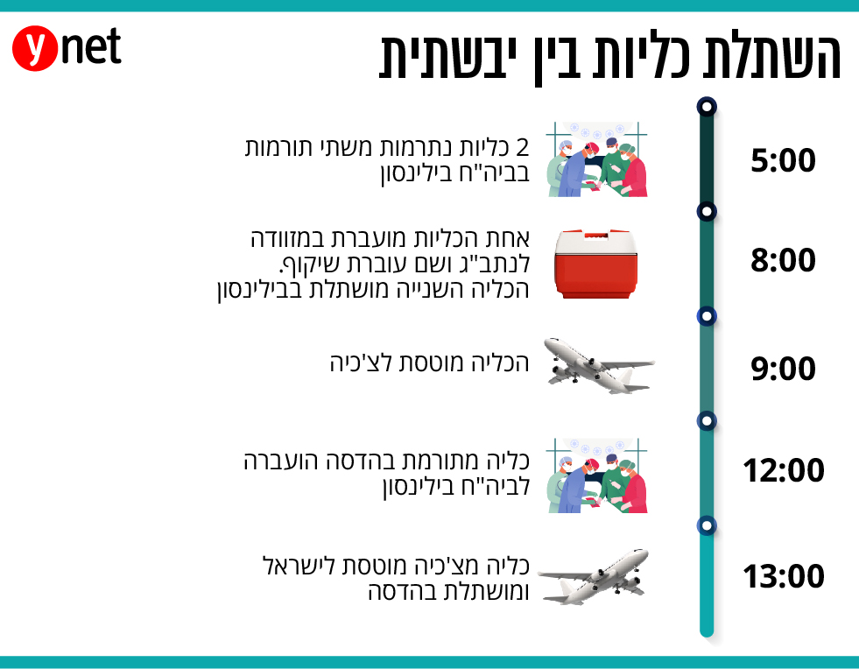
החלפת כליות בישראל
משרד הבריאות
Ynet 17/12/2019

Slide 17
מעבר לזוגות – שרשראות-החלפה - מתחילות בתורם אחד חסיד (אלטרואיסט)
In July 2007, Alliance for paired donations started an “Altruistic Donor Chain”
Altruistic donor in Michigan donated kidney to woman in Phoenix.
Husband of Phoenix woman gave kidney to woman in Toledo.
Her mom gave kidney to patient A in Columbus, whose daugher simultaneously gave kidney to patient B in columbus.
And so on….

Slide 18

שרשרת החלפה באורך 60

